Slide 1
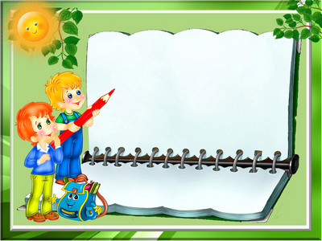
В и к т о р и н а «От слова к слову»
для группы продленного дня
2-х классов
Воспитатель; Овчинкина Татьяна Вадимовна

Slide 2
Цель:
способствовать развитию интереса к изучению русского языка
Задачи:
-воспитание уважения к родному языку;
-развитие интеллектуальных способностей учащихся;
-обогащение словарного запаса учащихся

Slide 3
“Нам дан во владение самый богатый, меткий, могучий и поистине волшебный русский язык! Истинная любовь к своей стране немыслима без любви к своему языку. Языку мы учимся и должны учиться непрерывно до последних дней своей жизни”. (Константин Георгиевич Паустовский)

Slide 4
Разминка 1. Как обозначаются звуки на письме?
2. Какие буквы могут обозначать 2 звука?
3. Как нужно переносить слова с одной строки на другую?
4. Сколько букв в русском алфавите?
5. Что такое алфавит?
6. Сколько слогов в слове машина?
7. Какое правило применяется при написании слова “шишка”?
8. Сколько гласных букв в русском языке?
9. В Москве живет москвич, а в Киеве?
10. Как пишется первое слово в предложении?

Slide 5
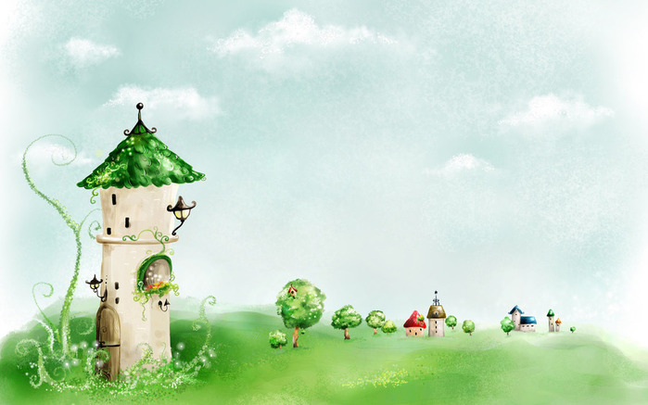
Закончите пословицу
1.Сделал дело -… 6. Слово-серебро, молчание -…
2 В живи, … 7. За двумя зайцами погонишься …
3. Ученье-свет, .. 8. Поспешишь , …
4. Ум хорошо, … 9. Что посеешь, …
5. Один в поле … !0. Слово не воробей, …

Slide 6
“Превращение слов” Заменить в слове одну букву так, чтобы получилось новое слово. Пара- Роща – Свет- Река – Игла – Уха –
Бинт-

Slide 7
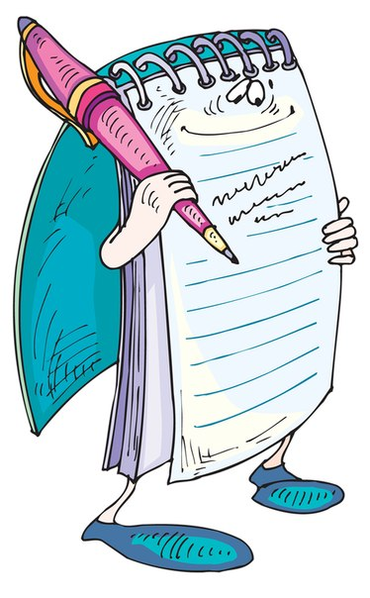
Расшифруй слова, в которых Баба-Яга перепутала буквы: АЛЬМВАИН, САРОЛНК, ЛЕЯМЕ, ЛЕБЖОНЕКАС, НУАТБИОР

Slide 8
“В каких словах ЕЛЬ растёт?” Назовите как можно больше слов.

Slide 9
“Найди ошибки”.
Я шёл полесной дарожке в деревню. Местность была мне знакома. В чяще леса слышался галасок малиновки. У опушки милкали голубыеколоколчики, белые ромашки на высокой ножке. От опушки к деревне тенулась паляна. За паляной синела речька. Около речьки паслос стадо.

Slide 10
Словообразование Найдите и выпишите слова, которые перемешались.
ё сто ки за да жи лы та за ас ро ра ке бо ро да го ко по бе

Slide 11
Разгадайте шараду: От барабана возьмите начало, От бочки слог первый приставьте потом, И хвостик от ласточки нежно добавим, Чтоб чудо природы взмахнуло крылом.

Slide 12
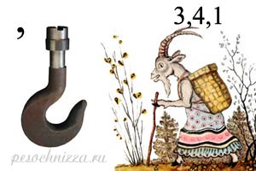
Разгадай ребусы

Slide 13
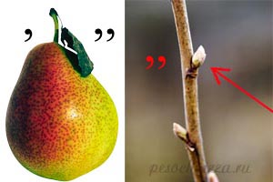
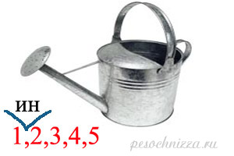

Slide 14
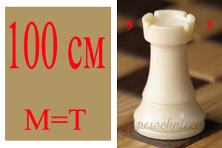

Slide 15
М О Л О Д Ц Ы!

